Slide 1


Respuesta Mundial
frente a la mercantilización y privatización
de la educación

Slide 2

VII Congreso Mundial
Internacional de la Educación, 2015
Resolución 1.1
Privatización en y de la educación
Desarrollar una estrategia de respuesta a nivel mundial para contrarrestar la influencia de actores no estatales en educación cuyas actividades ejercen un impacto negativo en la enseñanza y el aprendizaje
Notes:
The resolution 1.1 on privatisation in and of education received unanimous support at EI’s World Congress 2015, giving way to a new policy strategy that aims at coordinating global and national responses to counter the influence of private actors in education, especially where their activities have a negative impact on access and exacerbate inequities within education systems; by
-Develop a global response strategy to ensure governments fulfil their obligation to provide free, quality public education and counter the influence of private actors in education, especially where their activities in education have a negative impact on access and exacerbates inequities within education systems;
-Launch a global campaign that engages EI affiliates and allies to respond to the growing outsourcing to, and involvement of, private actors in education-related activities and services that negatively impact on teaching and learning;

Slide 3







Privatización educativa: el discurso
Una mayor autonomía escolar es beneficiosa
Las escuelas privadas ayudan a expandir el acceso a la educación
La competición aumenta
la calidad educativa
La educación privada es mejor que la pública
Las alianzas público-privadas tienen un mayor coste-eficiencia
Las escuelas privadas
son más innovadoras
Notes:
Hay una serie de organizaciones internacionales y actores privados (consultorías, think tanks,) que se saltan los controles clásicos de producción y diseminación del conocimiento concentrándose en la producción de un cuerpo de “evidencia” en torno a la privatización de la educación que lo que hace es respaldar una preferencia ideológica y promover la privatización y comercialización de la educación. Hay un problema de rigor, pero además existe un claro conflicto de intereses cuando hablamos de actores que evalúan políticas que ellos mismos promueven financian o implementan.

Slide 4
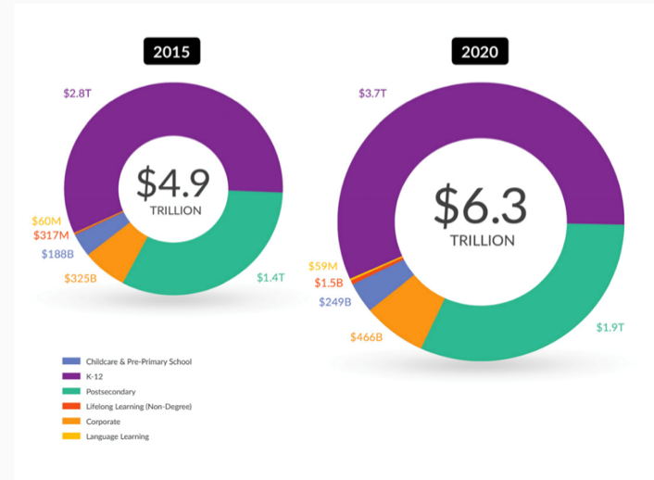
El mercado de la educación
Notes:
En 2015, según una empresa de asesoría en inversión de Sillicon Valley, el mercado de la educación a nivel global se valoró en 4.9 trillones de dólares. En 5 años, se estima que crezca más de un 28% hasta llegar a 6.3 trillones de dólares en 2020. La proporción de ingresos de las corporaciones educativas crece visiblemente. Se expande además visiblemente en sectores nuevos como el llamado “aprendizaje a lo largo de la vida” o en la educación de la primera infancia.
Además de esto, la inversión de capital riesgo en empresas educativas alcanzó en 2014 los 2 billones de dólares, lo que supone un crecimiento del 45% en los últimos cinco años. Hay que tener en cuenta que, a pesar de representar más del 6% del PIB mundial, el mercado de la educación está capitalizado sólo en un 0,1%
En el contexto de la crisis financiera global de 2008, el mercado de la educación fue bautizado como el “último panal de miel de Wall Street”. Tras la privatización masiva del sector de la Sanidad, la educación aparece como la última frontera, como un mercado lucrativo

Slide 5

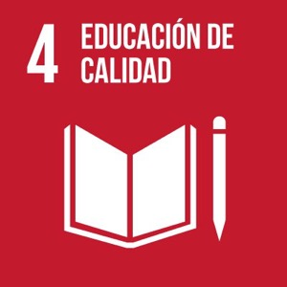
Meta 4.1
Que todos los niños y niñas terminen una enseñanza primaria y secundaria gratuita,
equitativa y de calidad

Slide 6
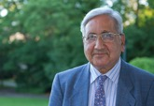
Llamo a los gobiernos a abstenerse de privatizar la educación para alcanzar estos nuevos Objetivos, si la educación no es gratuita o si aumenta las inequidades sociales.
La rápida expansión de proveedores privados [...] ha de reemplazarse por esfuerzos para reducir la desigualdad y ampliar la educación pública de calidad sin exclusión social.
Relator especial de la ONU
sobre el derecho a la educación,
Kishore Singh, 2016

Slide 7
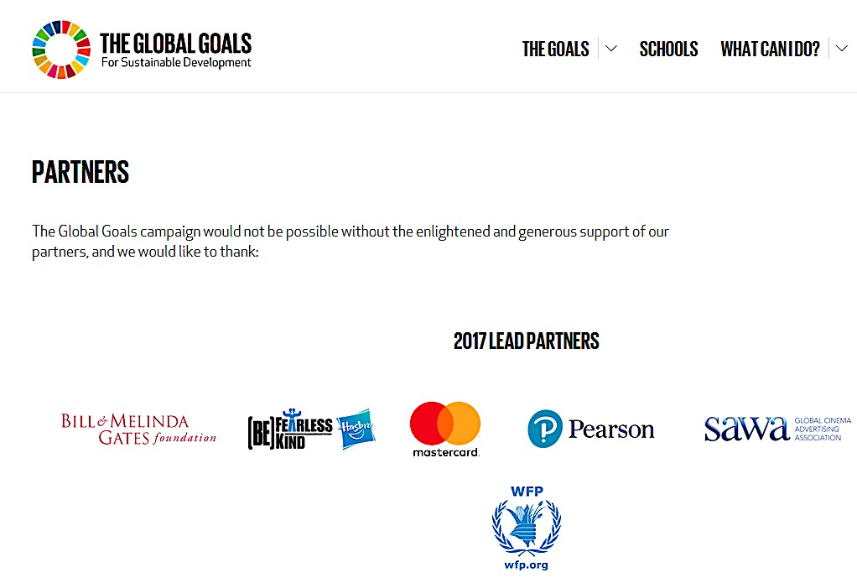

Slide 8


No existe evidencia de que las escuelas privadas produzcan mejores resultados que las públicas.
La privatización de la educación acarrea numerosos riesgos, como
la exclusión de
los más desfavorecidos,
la segregación, la explotación de las familias y el deterioro de la educación pública.
Informe sobre el Desarrollo Mundial
(Septiembre, 2017)
‘Hipocresía
Organizada’
A pesar de la evidencia, el Banco Mundial sigue promoviendo la privatización de la educación— como ha venido haciendo durante los últimos 40 años

Slide 9
Articulando una respuesta mundial

Slide 10
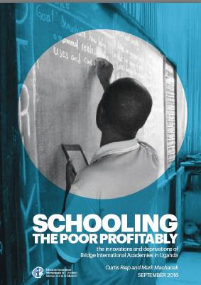
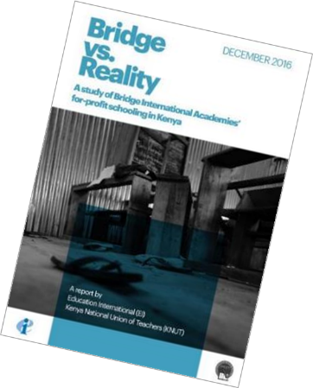

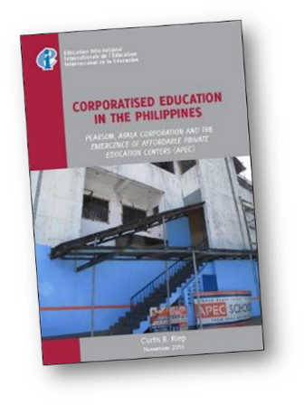




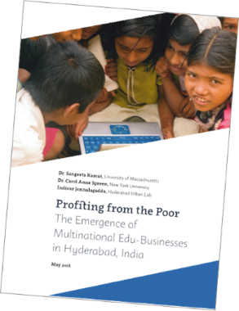

Investigación

Slide 11



Slide 12


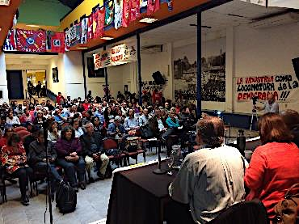

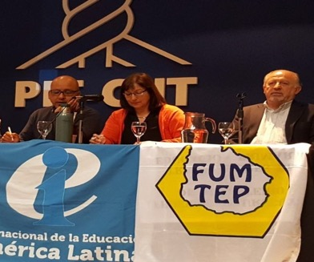
Movilización

Slide 13
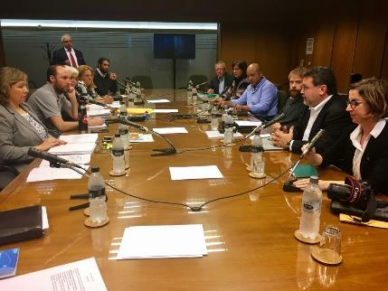


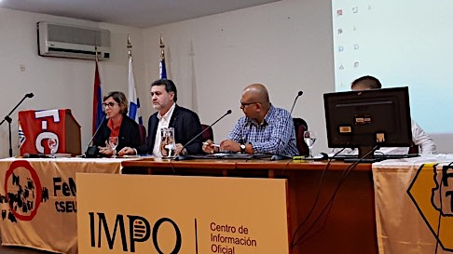
Acción política

Slide 14




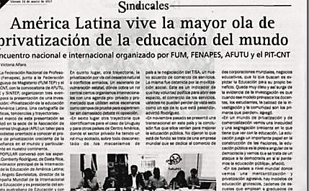
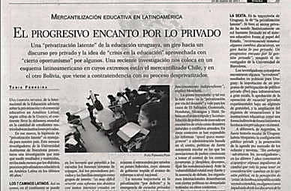
Comunicación

Slide 15
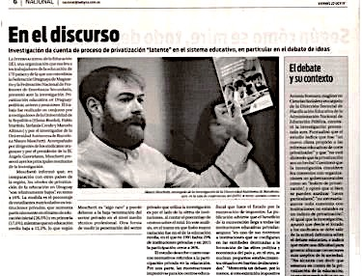
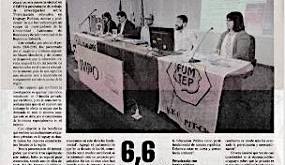
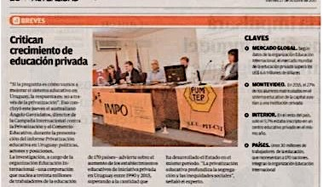
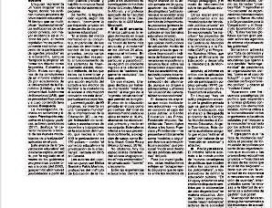

Slide 16
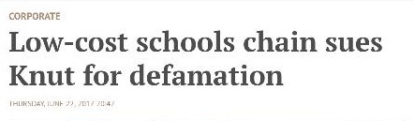
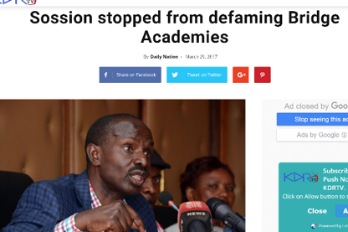

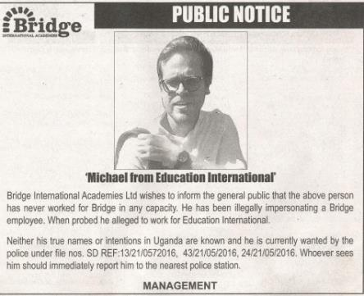
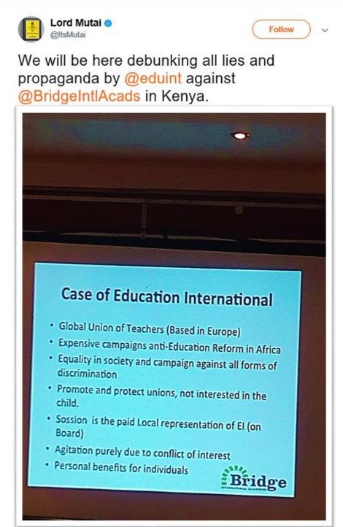

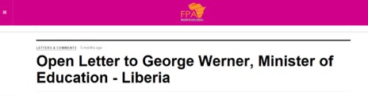

‘El Imperio’ contraataca

Slide 17
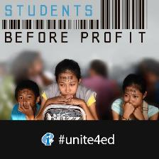

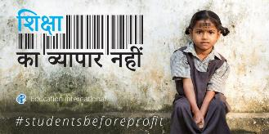



Slide 18
Respuesta Mundial
frente a la mercantilización y privatización de la educación

